Slide 1
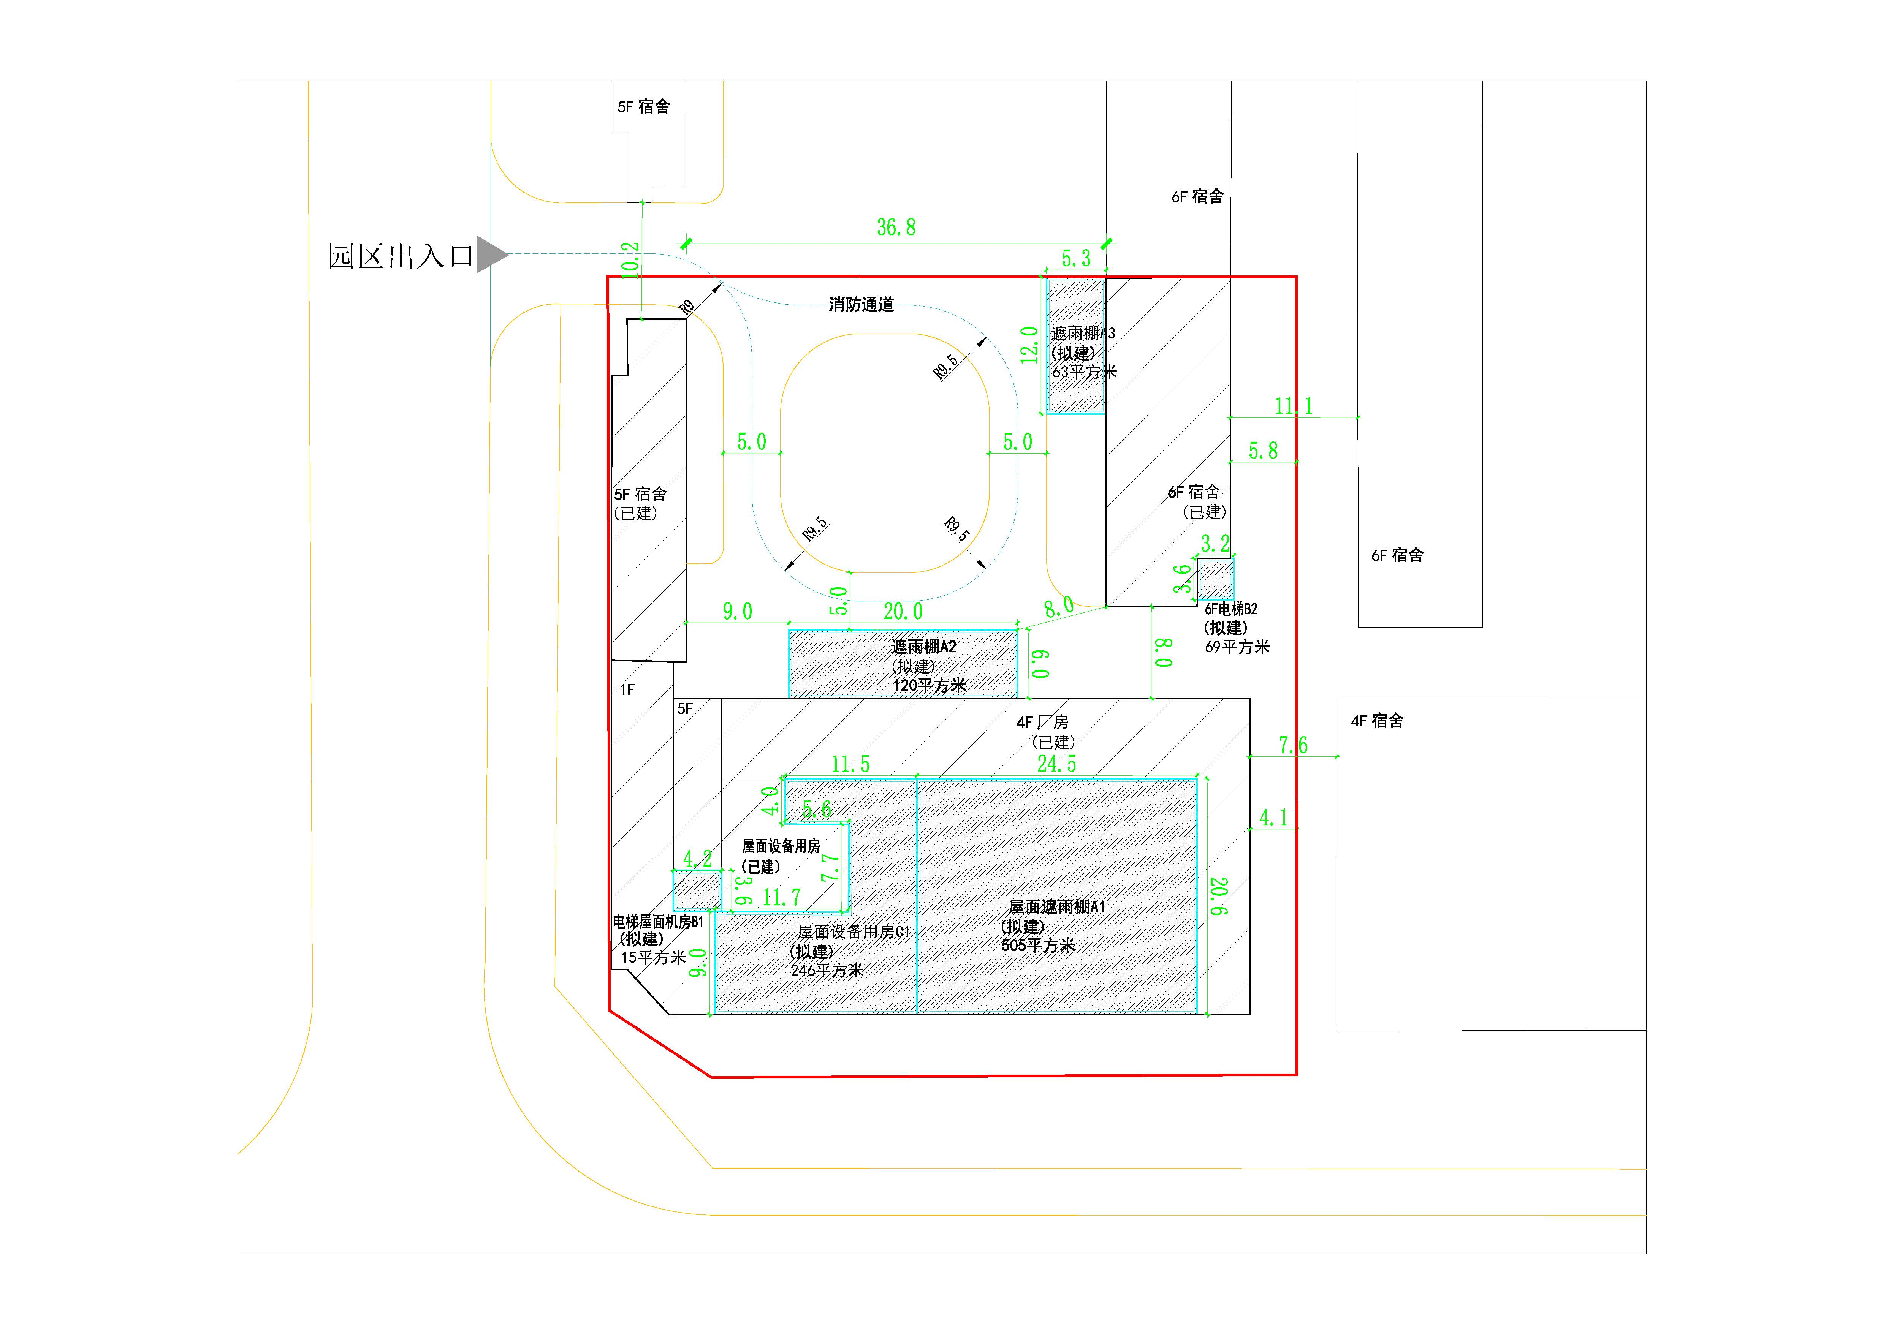
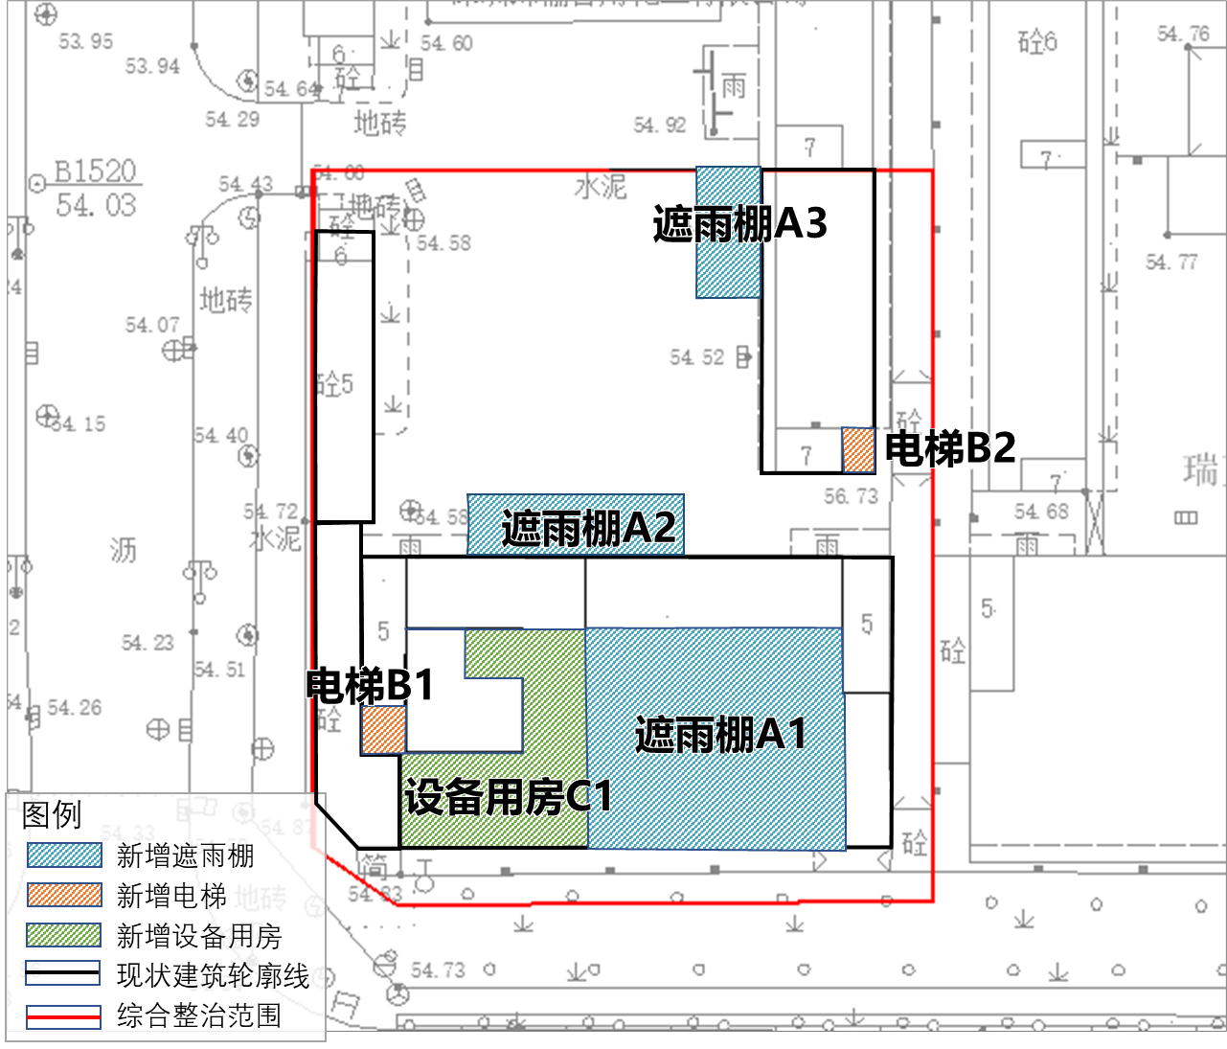
龙岗区宝龙街道美迪科产业园增加辅助性公用设施类综合整治计划公示
基于宝美迪科产业园的现状，为消除园区安全隐患、完善功能配套、推动产业结构升级，现申请对园区进行增加辅助性设施类综合整治。该事项已经区城市更新领导小组审议并原则通过，现依据《关于加强和改进城市更新实施工作的暂行措施》（市府办〔2016〕38号）和《龙岗区旧工业区增加辅助性设施类综合整治改造升级实施细则（试行）》等相关规定，对该增加辅助性公用设施类综合整治项目计划事项公开展示，通告如下：
一、园区现状概况
项目位于深圳市龙岗区宝龙五路10号，工业用地面积4116.6平方米，建筑面积9205.9平方米，共有3栋建筑。园区建成于2000年，基础设施和配套设施薄弱。现状产业以医疗耗材、检验试剂生产等制造产业为主。
二、拟规划情况
为消除安全隐患、完善功能配套、力促园区产业升级，拟通过增加辅助性设施类综合整治，新增设备用房246平方米、电梯69平方米、电梯屋面机房31.96平方米、雨棚688平方米，新增辅助性公用设施建筑面积1034.96平方米，新增建筑面积占原建筑面积的11.2%，园区产业定位以医疗耗材大健康产业为核心，打造集生产制造、产业孵化及配套服务为一体的综合园区。
三、公示地点
(一)现场展示
1.深圳市龙岗区工业和信息化局
地址：深圳市龙岗区中心城清林中路海关大厦10楼
2.深圳市龙岗区宝龙街道办事处
地址：广东省深圳市龙岗区宝龙五路10号
3.项目现场
地址：深圳市龙岗区宝龙街道高科大道8号
4.《深圳特区报》或《深圳商报》
(二)网上展示
龙岗政府在线、龙岗区工业和信息化局
网址：http://www.lg.gov.cn/
网址：http://www.lg.gov.cn/bmzz/gxj/
四、公示时间
自2023年8月18日至2023年8月27日止。
五、意见反馈
公示期间，任何单位和个人可将意见在2023年8月27日前通过传真或邮件反馈至龙岗区工业和信息化局。我局将对公众意见进行认真研究后提出处理意见，并按程序报批。
六、联系方式
龙岗区工业和信息化局
联系人：刘工
联系电话：0755-28949032 传真：0755-28949300 邮箱：lgcykjbzk@lg.gov.cn
深圳市龙岗区工业和信息化局
2023年8月18日
改造前
改造后
经济技术指标一览表
改造前 | 改造后
现状建筑面积（㎡） | 拆除建筑量（㎡） | 新增辅助性设施建筑面积 （㎡） |  |  | 改造之后建筑面积 （㎡）
9205.9 | 0 | 1034.96（占现状总建筑面积的11.2%） | 设备用房 | 246 | 10240.86
 |  |  | 电梯 | 69
 |  |  | 电梯屋面机房 | 31.96
 |  |  | 雨棚 | 688
 |  |  | 合计 | 1034.96

